Slide 1





Bài 3: GIẢI HỆ PHƯƠNG TRÌNH BẬC NHẤT HAI ẨN
(Tiết 2)

Slide 2


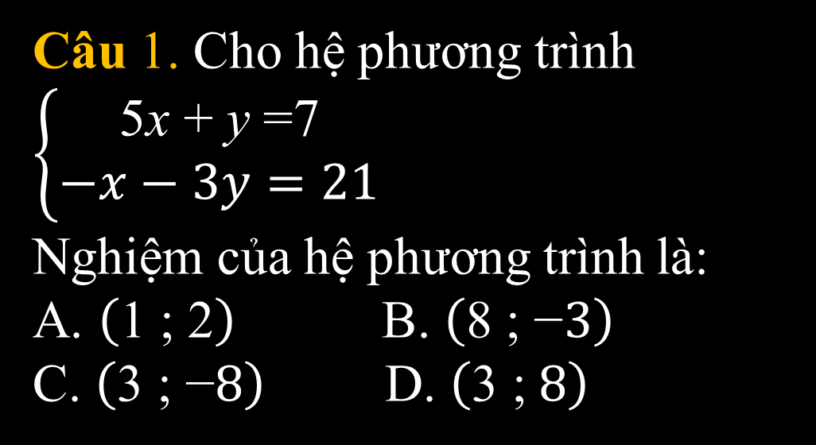
PHIẾU HỌC TẬP
Khoanh tròn vào chữ cái đứng trước câu trả lời đúng.
Câu 1. Cho hệ phương trình $\left\{\begin{aligned}\text{5}\text{x} \text{+} \text{y}\text{ =7} \\ −x−3y=21\end{aligned}\right.$
Nghiệm của hệ phương trình là:
A. $\left(\text{1} \text{;} \text{2}\right)$ B. $\left(\text{8 }\text{; −}3\right)$
C. $\left(\text{3 }\text{;} \text{−}8\right)$ D. $\left(\text{3 }\text{;} 8\right)$
Câu 2. Cho hệ phương trình $\left\{\begin{aligned}\text{3}\text{x}\text{ − }\text{2}\text{y}\text{ =}\text{4} \\ x−y=10\end{aligned}\right.$
Nghiệm của hệ phương trình là:
A. $\left(\text{16 }\text{;}\text{ −}26\right)$ B. $\left(\text{−16 }\text{; }\text{−}26\right)$
C. $\left(\text{−16 }\text{;} 26\right)$ D. $\left(\text{16 }\text{; }26\right)$

Slide 3



* Ví dụ 2 (SGK –20): Giải hệ phương trình: $\left\{\begin{aligned} 3x+12y=−5 (1) \\ \text{x} \text{+4}\text{y}\text{ = 3} (2)\end{aligned}\right.$
Giải
Từ phương trình (2), ta có $x=3−4y$ (3)
Thế vào phương trình (1) ta được: $3\left(3−4y\right)+12y=−5 (4)$
Giải phương trình (4): $3\left(3−4y\right)+12y=−5$
$$9−12y+12y=−5$$
$$0y=−14$$
Do đó, phương trình (4) vô nghiệm. Vậy hệ phương trình đã cho vô nghiệm.

Slide 4



* Luyện tập 2 (SGK –20): Giải hệ phương trình: $\left\{\begin{aligned} −2x+4y=5 (1) \\ −x+2y=1 (2)\end{aligned}\right.$
Giải
Từ phương trình (2), ta có $x=2y−1$ (3)
Thế vào phương trình (1) ta được: $3\left(3−4y\right)+12y=−5 (4)$
Giải phương trình (4):$3\left(3−4y\right)+12y=−5$
$$−4y+2+4y=5$$
$$0y=3$$
Do đó, phương trình (4) vô nghiệm. Vậy hệ phương trình đã cho vô nghiệm.

Slide 5


* Ví dụ 3 (SGK –20): Giải hệ phương trình: $\left\{\begin{aligned} 12x−4y=−16 (1) \\ 3x−y=−4 \left(2\right)\end{aligned}\right.$
Giải
Từ phương trình (2), ta có $y=3x+4$ (3)
Thế vào phương trình (1) ta được:$12x−4\left(3x+4\right)=−16 (4)$
Giải phương trình (4):$12x−4(3x+4)=−16$
$$12x−12x−16=−16$$
$$0x=0$$
Do đó, phương trình (4) có vô số nghiệm.
Vậy hệ phương trình đã cho có vô số nghiệm.

Slide 6


* Ví dụ 3 (SGK –20): Giải hệ phương trình: $\left\{\begin{aligned} 12x−4y=−16 (1) \\ 3x−y=−4 \left(2\right)\end{aligned}\right.$
Nhận xét: Ta có thể viết phương trình về dạng $3x−y=−4$. Do đó, hệ phương trình cho có thể viết dưới dạng: $\left\{\begin{aligned}3x−y=−4 \\ 3x−y=−4\end{aligned}\right.$. Vì vậy, nghiệm của hệ phương trình đã cho cũng là nghiệm của phương trình $3x−y=−4$.
Vậy hệ phương trình đã cho có vô số nghiệm $\left\{\begin{aligned}x∈ℝ \\ y=3x+4\end{aligned}\right.$

Slide 7



* Luyện tập 3 (SGK –20): Giải hệ phương trình: $\left\{\begin{aligned} x−3y=4 (1) \\ −2x+6y=−8 (2) \end{aligned}\right.$
Giải
Từ phương trình (1), ta có $x=4+3y$ (3)
Thế vào phương trình (2) ta được: $−2\left(4+3y\right)+6y=−8 (4)$
Giải phương trình (4): $−2\left(4+3y\right)+6y=−8$
$$−8−6y+6y=−8$$
$$0y=0$$
Do đó, phương trình (4) có vô số nghiệm.
Vậy hệ phương trình đã cho có vô số nghiệm $\left\{\begin{aligned}x=4+3y \\ y∈ℝ\end{aligned}\right.$.

Slide 8

HƯỚNG DẪN VỀ NHÀ
- Học thuộc quy tắc thế và các bài tập đã chữa.
- Đọc trước mục “Giải hệ phương trình bằng phương pháp cộng đại số”.

